Slide 1
Chào mừng các em đến với bài học hôm nay!
Lớp 6
GV:

Slide 2
KHỞI ĐỘNG
Bàn tay ta làm nên tất cả
Có sức người sỏi đá cũng thành cơm
(Bài ca vỡ đất – Hoàng Trung Thông)
Theo em, từ “bàn tay” trong dòng thơ thứ nhất chỉ đối tượng nào?

Slide 3
Tiết 52: Thực hành tiếng Việt
Lớp 6
GV:
Trường:

Slide 4
Nội dung bài học
I. Hoán dụ
II. Luyện tập
1. Biện pháp tu từ
2. Nghĩa của từ

Slide 5
I. Hoán dụ
Đọc phần thông tin trong SGK trang 99 – 100 và nêu hiểu biết về hoán dụ.

Slide 6
I. Hoán dụ
Hoán dụ là gọi tên sự vật, hiện tượng, khái niệm này bằng tên một sự vật, hiện tượng, khái niệm khác có quan hệ gần gũi với nó nhằm tăng sức gợi hình, gợi cảm cho sự diễn đạt.

Slide 7
I. Hoán dụ
________
________
________
________
- Có 4 kiểu hoán dụ thường gặp:
Lấy một bộ phận để gọi toàn thể.
Lấy dấu hiệu của sự vật để gọi sự vật.
Lấy vật chứa đựng để gọi vật bị chứa đựng.
Lấy cái cụ thể để gọi cái
trừu tượng.

Slide 8
I. Hoán dụ
________
- Có 4 kiểu hoán dụ thường gặp:
VD:
Đầu xanh có tội tình chi
Má hồng đến quá nửa thì chưa thôi
(Nguyễn Du)
Lấy một bộ phận để gọi toàn thể.
Đầu xanh 🡪 tuổi trẻ.
Má hồng 🡪 người phụ nữ.

Slide 9
I. Hoán dụ
________
- Có 4 kiểu hoán dụ thường gặp:
VD:
Áo nâu cùng với áo xanh
Nông thôn cùng với thị thành đứng lên
(Tố Hữu)
Lấy vật chứa đựng để gọi vật bị chứa đựng.
Nông thôn 🡪 những người ở nông thôn.
Thị thành 🡪 chỉ những người ở thành thị.

Slide 10
I. Hoán dụ
________
- Có 4 kiểu hoán dụ thường gặp:
VD:
Áo nâu cùng với áo xanh
Nông thôn cùng với thị thành đứng lên
(Tố Hữu)
Lấy dấu hiệu của sự vật để gọi sự vật.
Áo nâu
Người nông dân
Áo xanh
Công nhân

Slide 11
I. Hoán dụ
________
- Có 4 kiểu hoán dụ thường gặp:
VD:
Kháng chiến ba ngàn ngày không nghỉ
Bắp chân, đầu gối vẫn săn gân
(Tố Hữu)
Lấy cái cụ thể để gọi cái
trừu tượng.
🡪 Bắp chân, đầu gối vẫn săn gân là cái cụ thể biểu thị cái trừu tượng: tinh thần kháng chiến dẻo dai.

Slide 12
I. Hoán dụ
Thảo luận nhóm: Nêu điểm giống và khác giữa ẩn dụ và hoán dụ.

Slide 13
Phân biệt ẩn dụ và hoán dụ
Ẩn dụ
Hoán dụ
Giống nhau
Gọi tên sự vật, hiện tượng này bằng tên sự vật, hiện tượng khác.
- Dựa vào quan hệ tương đồng.
- Mang tính hàm súc, cô đọng.
- Mang tính biểu đạt cao.
- Dựa vào quan hệ tương cận.
- Diễn tả sinh động nội dung thông báo.
- Làm cho ý câu trở nên dễ tiếp nhận.
Khác nhau

Slide 14
II
Luyện tập

Slide 15
1. Biện pháp tu từ
Bài tập 1: Giải thích các từ ngữ in đậm có nghĩa hoán dụ
Suốt một đời người, từ thuở lọt lòng trong chiếc nôi tre, đến khi nhắm mắt xuôi tay, nằm trên giường tre, tre với mình, sống có nhau, chết có nhau, chung thủy.
a
Tre giữ làng, giữ nước, giữ mái nhà tranh, giữ đồng lúa chín.
b
Thị thơm thị giấu người thơm
Chăm làm thì được áo cơm cửa nhà.
c

Slide 16
1. Biện pháp tu từ
Bài tập 1: Giải thích các từ ngữ in đậm có nghĩa hoán dụ
Suốt một đời người, từ thuở lọt lòng trong chiếc nôi tre, đến khi nhắm mắt xuôi tay, nằm trên giường tre, tre với mình, sống có nhau, chết có nhau, chung thủy.
a
Cái chết (mang sắc thái nghĩa nhẹ nhàng, thanh thản)
🡪 Phù hợp với giọng văn, dễ tiếp nhận với người đọc.
Nhắm mắt xuôi tay

Slide 17
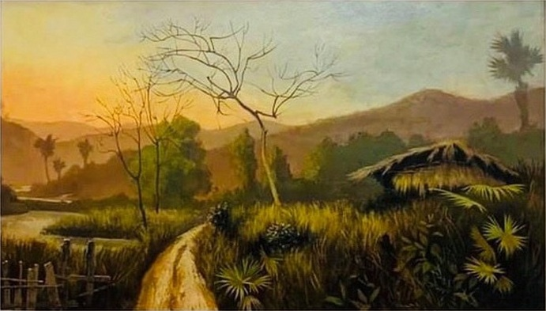
1. Biện pháp tu từ
Bài tập 1: Giải thích các từ ngữ in đậm có nghĩa hoán dụ
Tre giữ làng, giữ nước, giữ mái nhà tranh, giữ đồng lúa chín.
b
Mái nhà tranh
Đồng lúa chín
🡪 vật chất, những điều kiện sống, gắn bó, mật thiết với người dân Việt Nam.

Slide 18
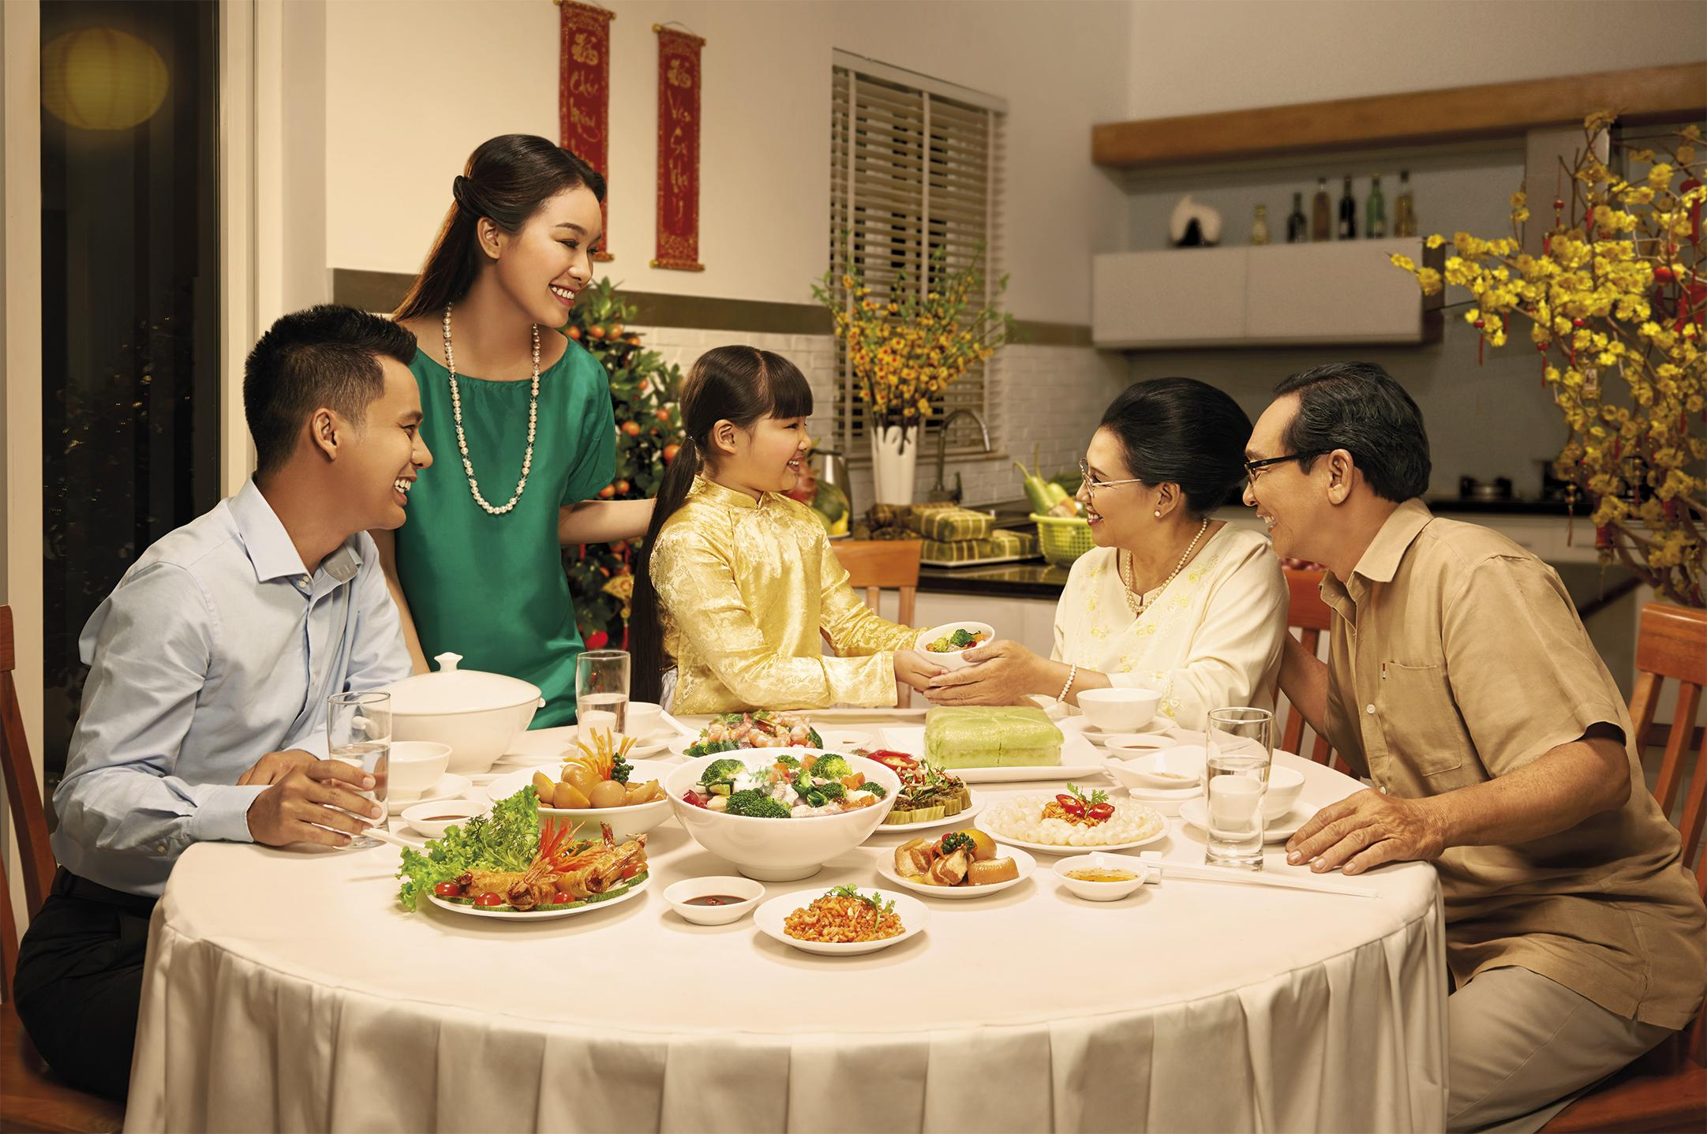
1. Biện pháp tu từ
Bài tập 1: Giải thích các từ ngữ in đậm có nghĩa hoán dụ
Thị thơm thị giấu người thơm
Chăm làm thì được áo cơm cửa nhà.
c
Áo cơm cửa nhà
🡪 nói đến của cải vật chất, những thứ tốt đẹp mà người tốt, hiền lành xứng đáng được hưởng.

Slide 19
Bài tập 2: Chỉ ra các biện pháp tu từ được sử dụng trong những câu sau và nêu tác dụng của chúng
a
b
Đời cha ông với đời tôi
Như con sông với chân trời đã xa
Gậy tre, chông tre chống lại sắt thép của quân thù. Tre xung phong vào xe tăng, đại bác.

Slide 20
Bài tập 2: Chỉ ra các biện pháp tu từ được sử dụng trong những câu sau và nêu tác dụng của chúng
- Biện pháp tu từ so sánh, ví khoảng cách giữa Đời cha ông với đời tôi cũng xa như con sông với chân trời.
🡪 Tác dụng: Tác giả muốn diễn tả ý: giữa các thế hệ luôn có những khoảng cách.
a
Đời cha ông với đời tôi
Như con sông với chân trời đã xa

Slide 21
Bài tập 2: Chỉ ra các biện pháp tu từ được sử dụng trong những câu sau và nêu tác dụng của chúng
- Biện pháp tu từ nhân hóa.
🡪 Làm cho câu văn thêm sinh động, hấp dẫn đồng thời nhấn mạnh tác dụng và phẩm chất cao quý của cây tre: tre cũng có những hành động và đức tính giống con người.
b
Gậy tre, chông tre chống lại sắt thép của quân thù. Tre xung phong vào xe tăng, đại bác.

Slide 22
Bài tập 2: Chỉ ra các biện pháp tu từ được sử dụng trong những câu sau và nêu tác dụng của chúng
gậy tre
chông tre
vũ khí thô sơ
b
sắt thép
vũ khí tiên tiến
Gậy tre, chông tre chống lại sắt thép của quân thù. Tre xung phong vào xe tăng, đại bác.
🡪 Biện pháp tu từ hoán dụ.
🡪 Biến điều trừu tượng trở nên gần gũi, giúp người đọc dễ tiếp nhận.

Slide 23
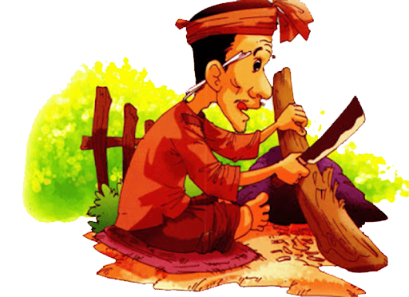
2. Nghĩa của từ
Bài tập 3: Những dòng thơ: Đẽo cày theo ý người ta/ Sẽ thành khúc gỗ chẳng ra việc gì gợi cho em liên tưởng đến thành ngữ nào? Giải thích ngắn gọn ý nghĩa của thành ngữ đó.
- Thành ngữ Đẽo cày giữa đường.
🡺 Ý nghĩa: những người không độc lập, không có chính kiến, luôn bị tác động và thay đổi theo ý kiến người khác thì làm việc gì cũng không đạt được kết quả.

Slide 24
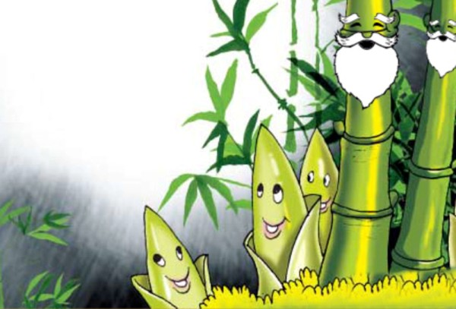
Vận dụng
Bài tập 4: Tre già măng mọc là một thành ngữ quen thuộc. Dựa vào bài Cây tre Việt Nam, hãy viết một đoạn văn (5 – 7 dòng) nêu cách hiểu của em về thành ngữ này.
Gợi ý:
Tre già và măng mọc nói đến điều gì?
Biện pháp tu từ trong thành ngữ này là gì?

Slide 25
Hướng dẫn về nhà
- Ôn tập lại nội dung bài học.
- Chuẩn bị cho tiết Viết: Tập làm một bài thơ lục bát, Viết đoạn văn thể hiện cảm xúc về một bài thơ lục bát.

Slide 26
Hẹn gặp lại các em!

